Slide 1
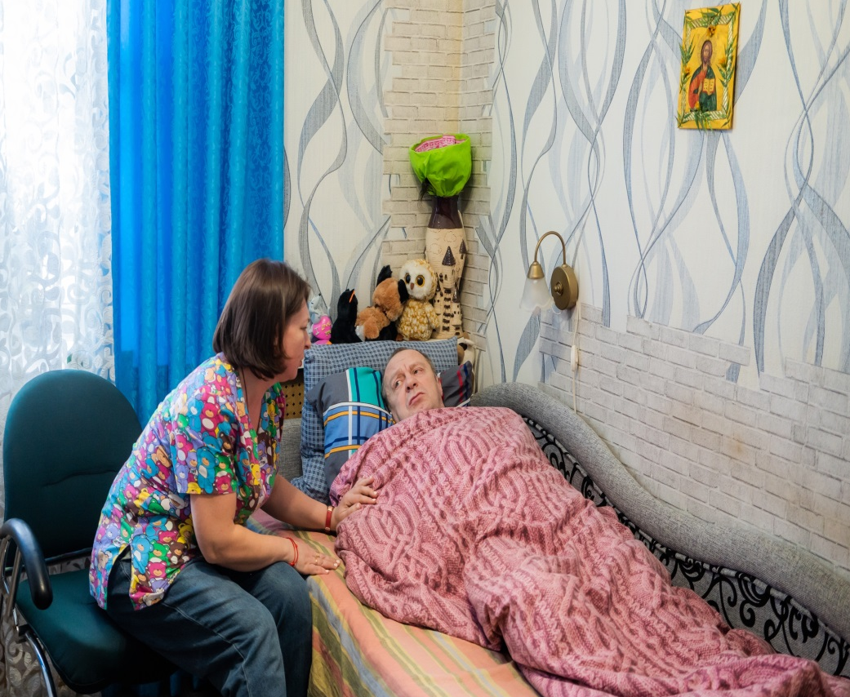
ПРЕДОСТАВЛЕНИЕ ВЫПЛАТЫ НА ОСУЩЕСТВЛЕНИЕ УХОДА ЗА ИНВАЛИДАМИ
Условия назначения:
- Наличие статуса «Инвалид 1,2 группы»
- Признание инвалида нуждающимся в стационаре
- Наличие регистрации в МО (инвалид и ухаживающий)
- Отсутствие трудовой деятельности у ухаживающего
- Ухаживающий в возрасте до 65 лет, без статуса «Инвалид»
Обязательные документы для назначения:
Справки о состоянии здоровья
(нарколог, психиатр, фтизиатр)
- Трудовая книжка или трудовой договор о дистанте или работы < 2 часов
Отказ от стационарного обслуживания
Согласие инвалида
Прохождение школы ухода (запрашиваются по межведу)
Обязательные документы для продления:
Отказ от стационарного обслуживания
Согласие инвалида
Выплата назначается на 6 месяцев
и продлевается на 6 месяцев
Размер выплаты – 27 902 руб. ежемесячно

Slide 2
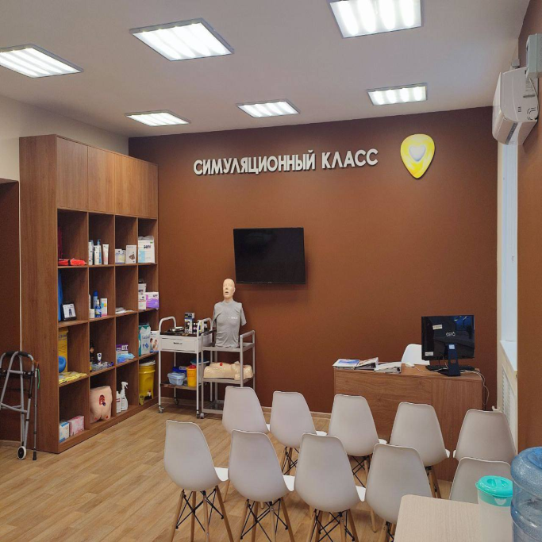
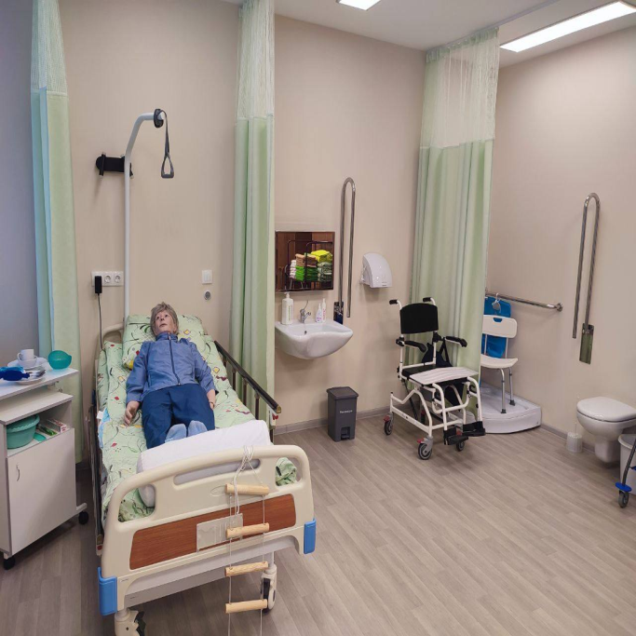
ШКОЛА УХОДА. СИМУЛЯЦИОННЫЕ КЛАССЫ
11 классов по уходу:
Оснащение: манекены, фантомы, оборудование для ухода, ТСР, средства ухода
Обучаем:
Кормлению
Перемещению
Гигиене
Общению
Проведения досуга
Наблюдению
Исключения травм
Обучение – бесплатно
(теория + практика)

